Slide 1
Сегодня, 19 октября, в рамках городской акции «Культурный город-грамотный город» в нашей школе состоялся праздник «Литературный дворик»

Slide 2
В среднем и старшем звене были проведены литературные пятиминутки,
где старшеклассники ознакомили со страницами биографии А.Грина и кратким содержанием повести «Алые паруса» более 500 учащихся нашей школы.

Slide 3
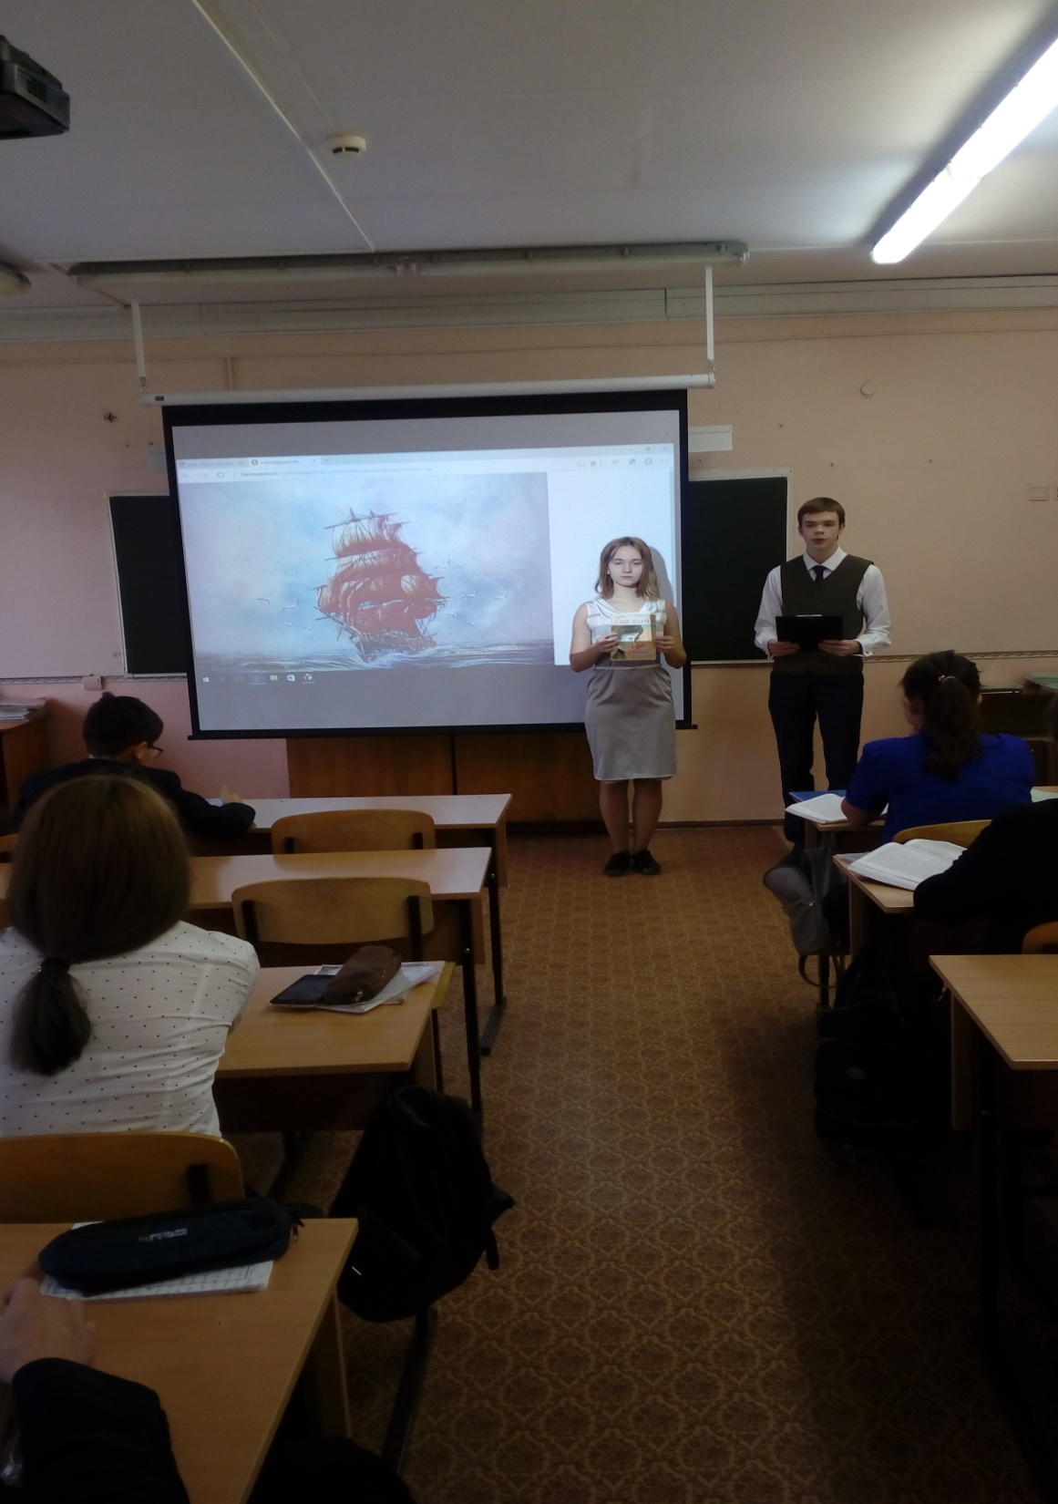

Slide 4
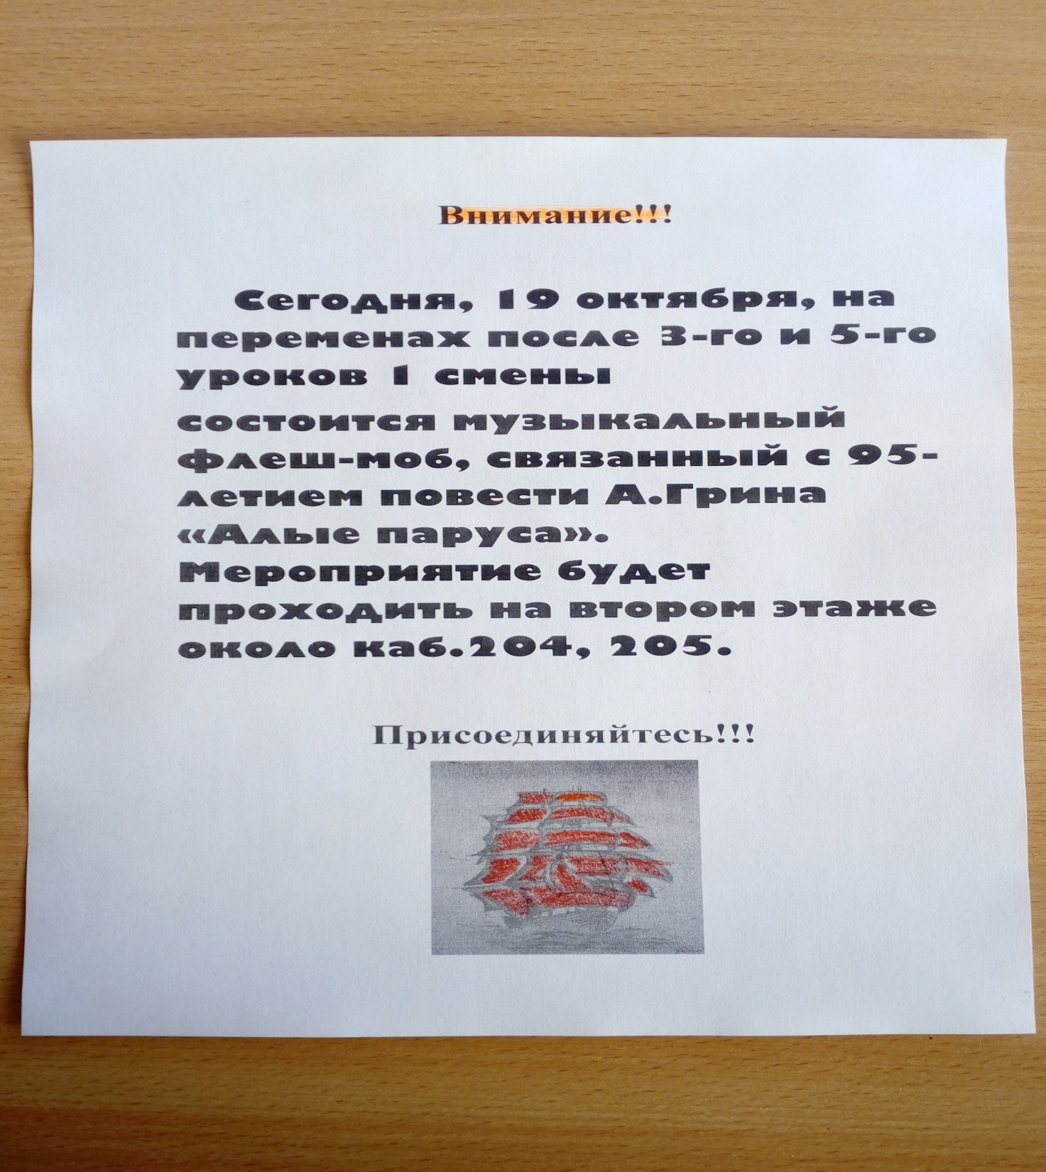

Slide 5
На больших переменах прозвучали песни под гитару «Алые паруса» и «Ребята, надо верить в чудеса», зачитались отрывки из повести

Slide 6
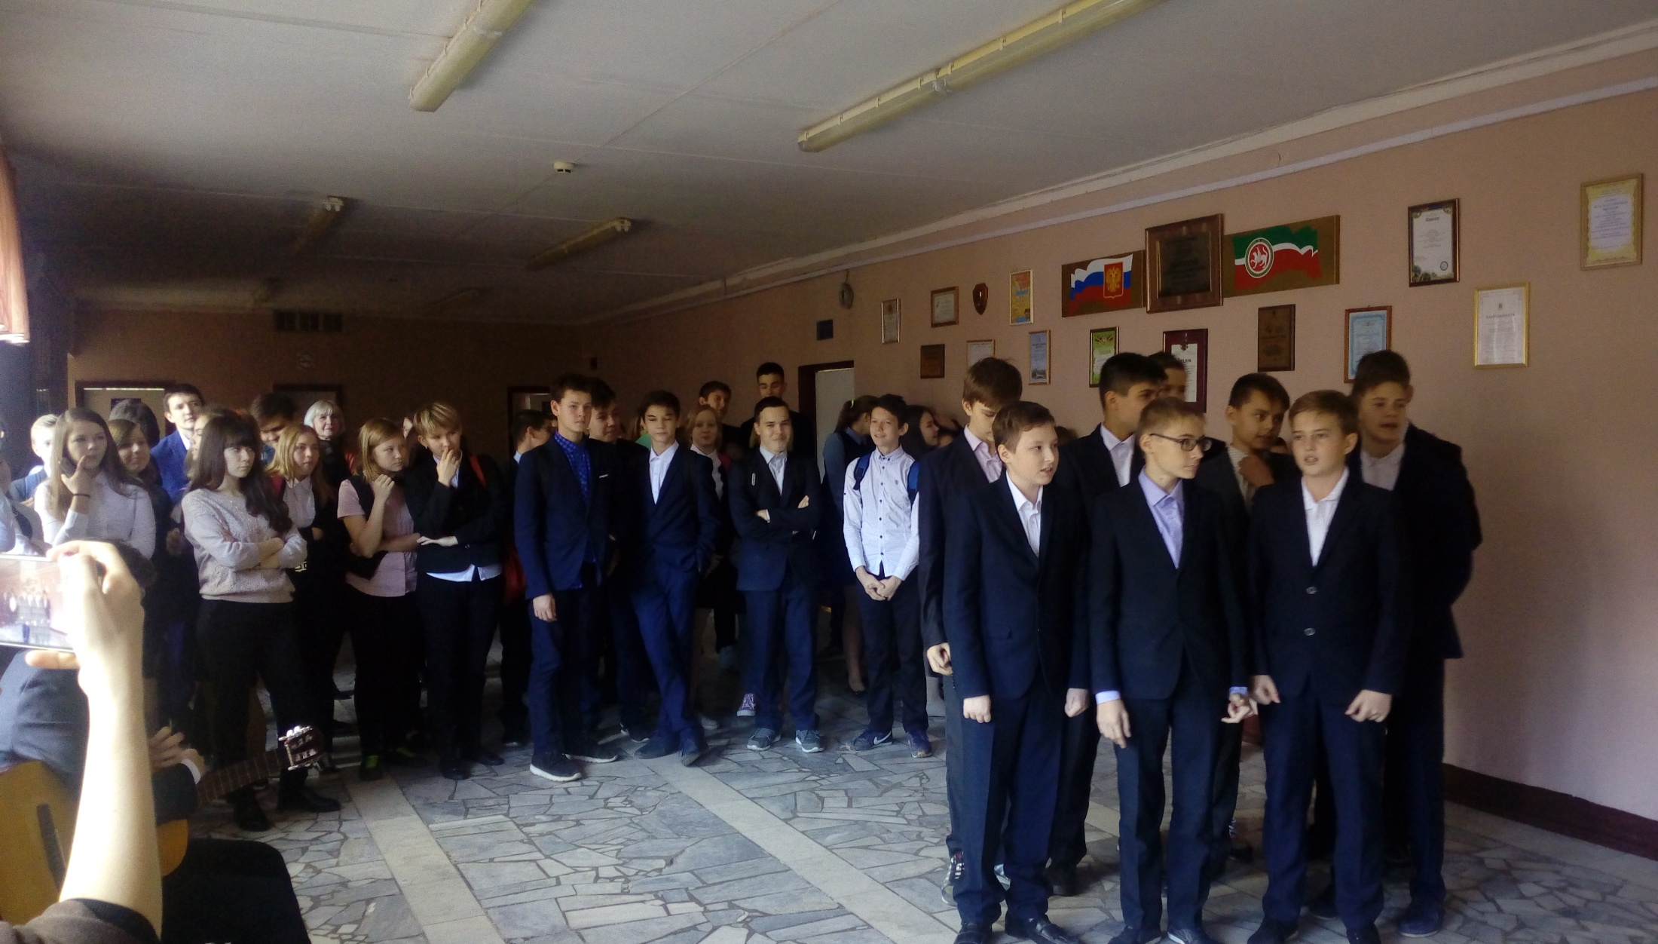

Slide 7
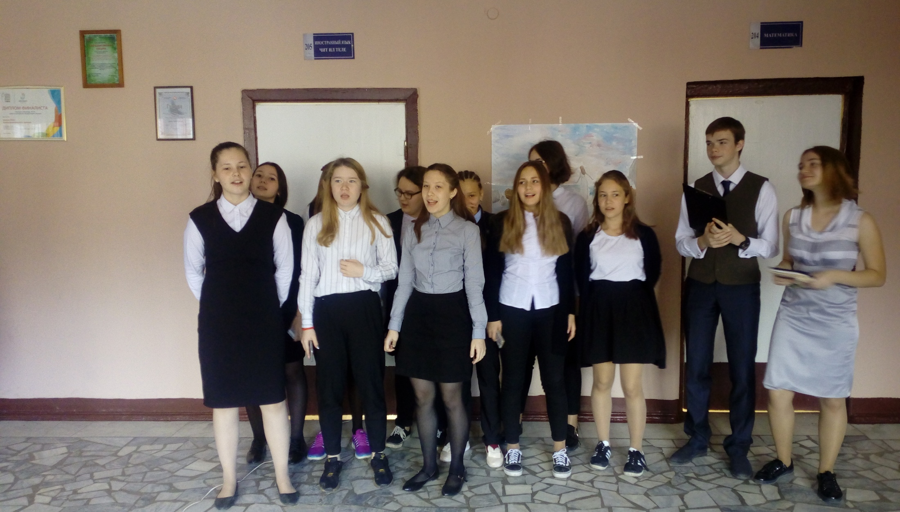

Slide 8
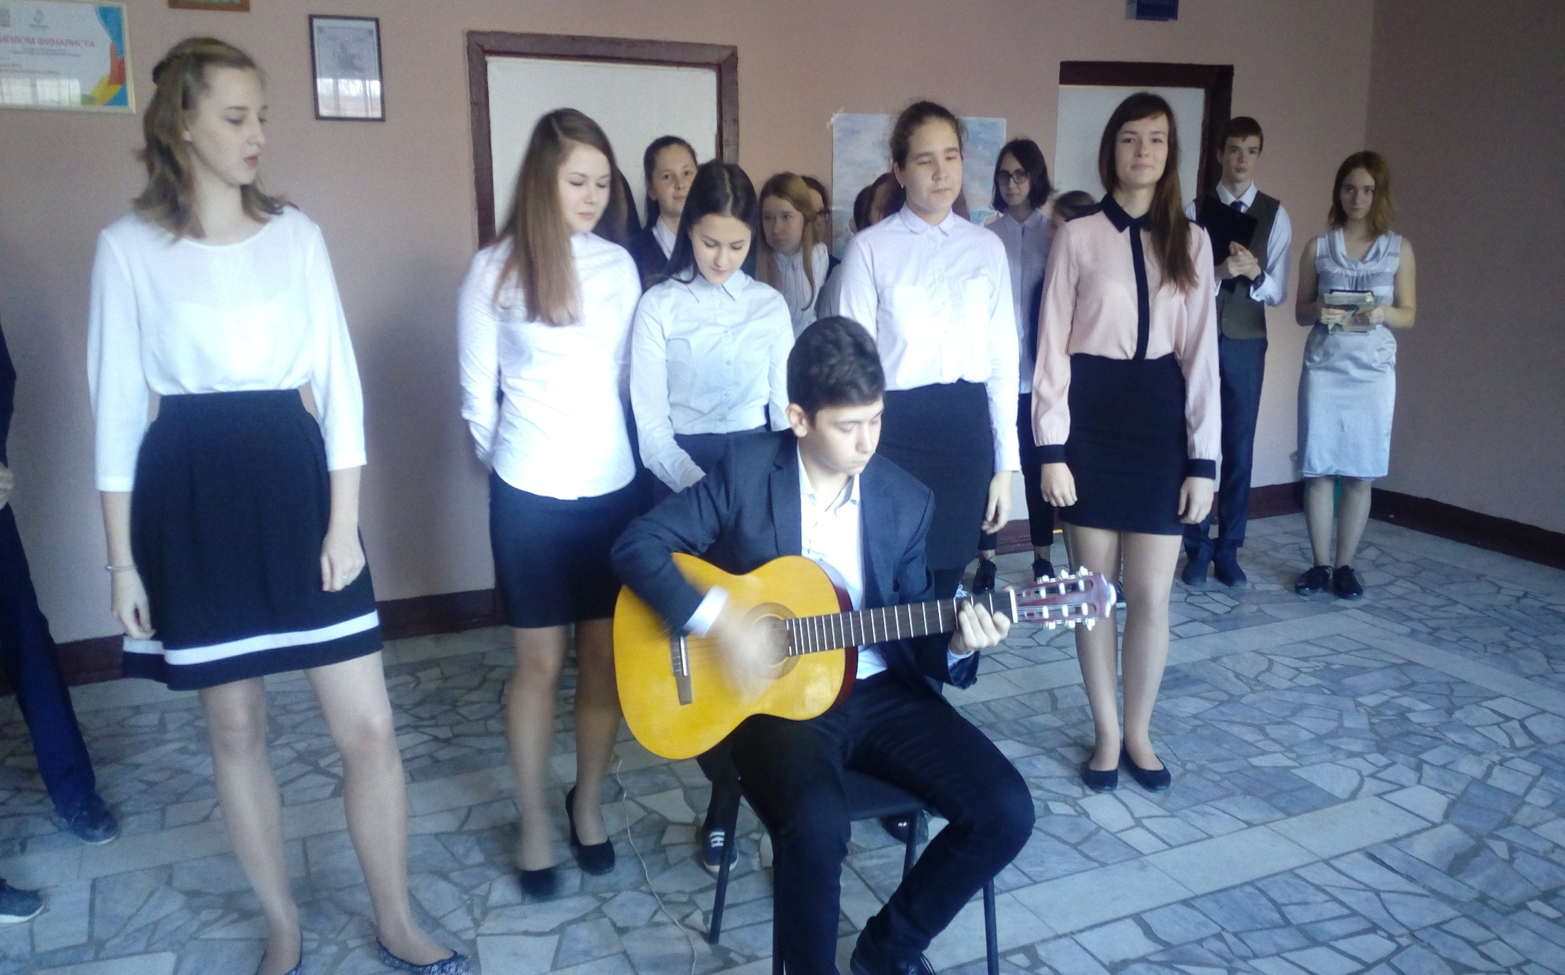

Slide 9
